Slide 1
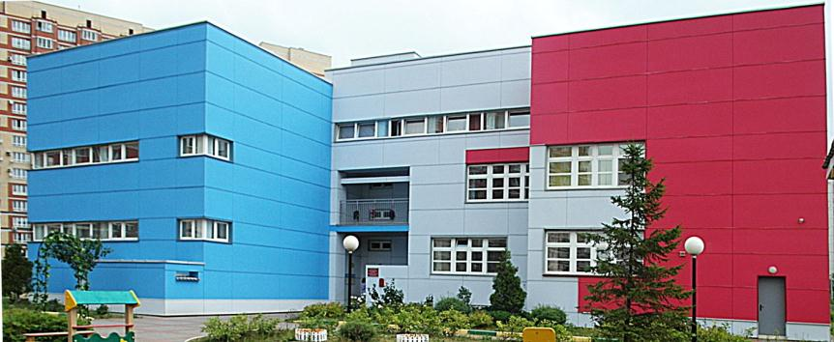
МУНИЦИПАЛЬНОЕ АВТОНОМНОЕ ДОШКОЛЬНОЕ ОБРАЗОВАТЕЛЬНОЕ УЧРЕЖДЕНИЕ ОБЩЕРАЗВИВАЮЩЕГО ВИДА ДЕТСКИЙ САД №63 «ИСКОРКА»
ПУБЛИЧНЫЙ ДОКЛАД ЗА УЧЕБНЫЙ ГОД 2017-2018Г.

Slide 2
Содержание
Общая характеристика учреждения
Особенности воспитательно-образовательного процесса
Мониторинг уровня развития детей.
Кадровый потенциал Сведения о педагогических работников
Повышение квалификации и профессиональная переподготовка
Работа по снижению заболеваемости

Slide 3
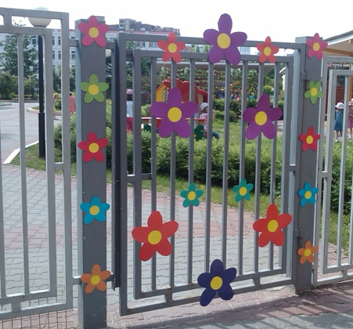
Добро пожаловать в МАДОУ №63 «Искорка»

Slide 4
Что такое детский сад?
Детский сад – это сад, Где стоят деревья в ряд И на каждой ветке Вырастают детки, Румяные, счастливые, Крикливые, драчливые, Прицеплены на бантики, Как на елке фантики. И смеются, и жужжат, Словно пчелы в мае… Что такое детский сад, Мы, конечно, знаем.

Slide 5
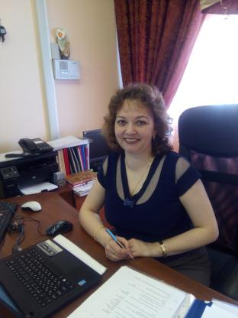
Заведующий МАДОУ №63 «Искорка - Бартошевич Людмила Вадимовна.
Работу МАДОУ №63 «Искорка» осуществляет в соответствии с Законом РФ «Об образовании в Российской Федерации» от 29.12.2012 № 273-ФЗ, Законом Московской области «Об образовании» от 27.07.2013 №94/2013-ОЗ, Законом РФ «О защите прав потребителей» от 07.02.1992 №2300-1, Законом РФ «О некоммерческих организациях от 12.01.1996 №7-ФЗ и Уставом МАДОУ №63 «Искорка».

Slide 6
Характеристика учреждения
МАДОУ №63 «Искорка» основан в 2007 году, дошкольное образовательное учреждение зарегистрировано и функционирует в соответствии с нормативными документами в сфере образования Российской Федерации.
Функции и полномочия учредителя осуществляет администрация городского округа Мытищи в лице Главы городского округа Мытищи.
Лицензия Министерства образования Московской области №74995 от 09 декабря 2015г. серия 50 Л 01, №0006875, срок действия лицензии - бессрочно.
Устав утвержден Главой Мытищинского муниципального района от 12.15.2015г. №913
Адрес: 141018, Московская область, город Мытищи, ул. Благовещенская д.3А
Телефон: 8(498)720-54-92, 8(498)720-54-93;
эл.адрес: dou_63@edu-mytyshi.ru;
сайт: http://madou63.edummr.ru
Форма обучения: очная
Срок обучения: 5 лет
Язык обучения: русский

Slide 7
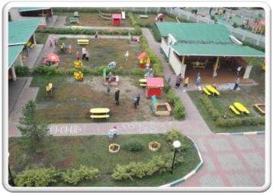
Характеристика учреждения
Здание двухэтажное, обеспечивается централизованным отоплением, канализацией, водопроводом. Территория детского сада озеленена насаждениями. На территории учреждения имеются различные виды деревьев и кустарников, клумбы.
Зона застройки включает основное здание ДОУ, расположенное в центре земельного участка. Игровая территория включает в себя: 6 групповых площадок с комбинированным покрытием. Для защиты детей от солнца и осадков на территории групповых площадок установлены теневые навесы.

Slide 8
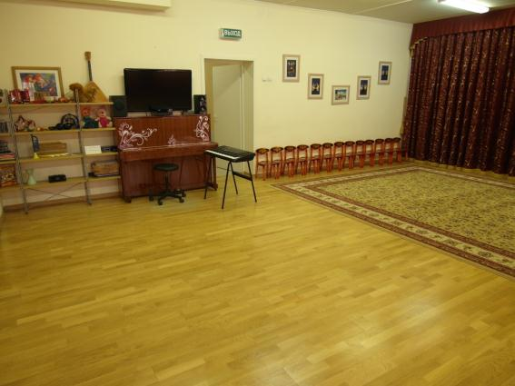
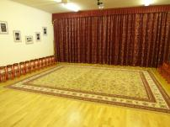
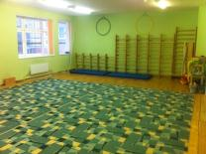
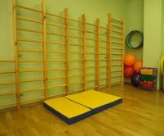
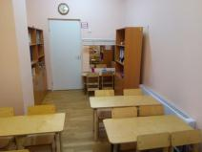
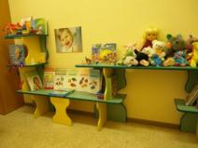
В детском саду имеются: музыкальный зал, физкультурный зал, кабинет учителя-логопеда, кабинет педагога-психолога, кабинет изодеятельности, а так же кабинет заведующего, кабинет заместителя по безопасности, кабинет заместителя по АХР, методический кабинет, медицинский кабинет.
Детский сад оснащен системой видеонаблюдения, пожарной сигнализацией, тревожной сигнализацией.

Slide 9
Особенности воспитательно-образовательного процесса
Воспитательно-образовательный процесс в детском саду осуществляется в соответствии с сеткой непосредственно - образовательной деятельности, которая составлена согласно требованиям нормативных документов, к организации дошкольного образования и воспитания, санитарно-эпидемиологических правил и нормативов, с учетом недельной нагрузки, ориентирован на реализацию ФГОС ДО.
ДОУ работает по программе: Основная общеобразовательная программа дошкольного образования «От рождения до школы» под ред. Н.Е. Вераксы, Т.С. Комаровой, М.А. Васильевой.
Воспитательно – образовательный процесс, строится на основе режима дня, утвержденного заведующим, который устанавливает распорядок бодрствования и сна, приема пищи, гигиенических и оздоровительных процедур, организацию непосредственно образовательной деятельности, прогулок и самостоятельной деятельности воспитанников.
Учебный план разработан в соответствии с СанПиНом 2.4.1.3049-13. В план включены пять образовательных областей:
- «Социально – коммуникативное развитие»;
- «Познавательное развитие»;
- «Развитие речи»;
- «Художественно эстетическое развитие»;
- «Физическое развитие».

Slide 10
МАДОУ № 63 «Искорка» оказывает услуги по дополнительному образованию (кружковая работа), предусмотренные Уставом ДОУ. Реализация программ дополнительного образования позволяет строить образовательный процесс с учётом индивидуальных склонностей и предпочтений ребёнка, предоставляя возможность самореализации каждому воспитаннику.
Кружок театральная студия «Арлекино»
Кружок увлекательная тестопластика «Пышка»
Кружок «Чудесна мастерская»
Кружок «Звуковичок»
Кружок «Акварелька»
Кружок «Школа мяча»
Кружок «Логоритмика»
Кружок «Я вижу мир»

Slide 11
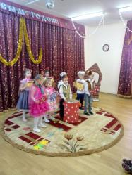
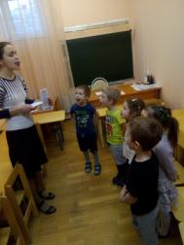
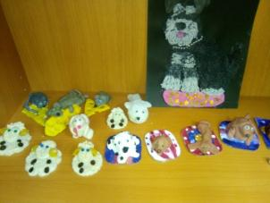
Кружковая деятельность
Кружковая деятельность в детском саду направлена на всесторонне развитие ребенка.
На развитие мелкой моторики рук.
На активизацию познавательной деятельности.
Формирование потребности в двигательной деятельности.

Slide 12
В течение года кружки посещало 127 детей (62%). Дополнительное образование выстраивается в следующих направлениях: художественное, физкультурно-спортивное, техническое, социально – педагогическое.

Slide 13
Результаты деятельности МАДОУ по результатам педагогической диагностики.
Мониторинг выполнения программы по результатам педагогической диагностики по образовательным областям 2017 – 2018 учебный год. В 2018 году дошкольное учреждение выпустило 30 выпускников в общеобразовательные школы.

Slide 14
Кадровый потенциал Сведения о педагогических работников
№ | Количественный и качественный состав педагогических кадров | 2017-2018 учебный год
1 | Всего педагогов в ОУ | 17 – 100%
2 | имеют высшее образование | 15 – 90%
3 | имеют средне-специальное образование | 2 – 10%
4 | имеют высшую кв. категорию | 1 – 5%
5 | имеют первую кв. категорию | 11 – 60%
7 | не аттестованы | 5 – 35%
8 | Имеют соответствие должности | 0

Slide 15
Повышение квалификации и профессиональная переподготовка педагогических кадров
Прошедшие курсы повышения квалификации за 2017-2018 год по ФГОС ДО
Всего педагогов | 17 | 100
Курсы повышения квалификации по ФГОС ДО | 0 | 0
Запланировано на курсы повышения квалификации по ФГОС ДО на 2017-2018 учебный год | 5 | 29%
Переподготовка по ФГОС ДО | 5 | 29%
Запланировано переподготовка по ФГОС ДО на 2018-2019 учебный год | 1 | 0%
Повышение квалификации педагогов в период образовательной системы – насущная задача сегодняшнего дня. Невозможно говорить о перспективах развития ДОУ, о внедрении в педагогическую практику новых форм и методов организации учебного процесса без системной работы по обучению кадров, которая проводится как на уровне муниципалитета, так и на уровне ДОУ. Повышение квалификации носит системный и плановый характер.

Slide 16
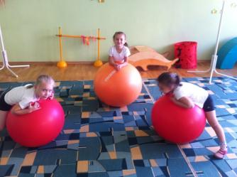
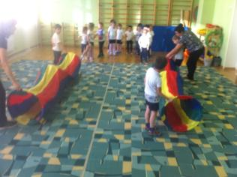
Работа по снижению заболеваемости.
Полноценное развитие воспитанников невозможно без физического воспитания. В связи с этим, физкультурно-оздоровительная работа в детском саду имеет большое значение, как для укрепления здоровья, так и для формирования двигательных умений и навыков, являющихся значимыми компонентами в познавательном и эмоциональном развитии воспитанников.

Slide 17
Система закаливающих мероприятий в ДОУ
Система закаливания | Формы работы
В повседневной жизни | Утренний прием на свежем воздухе в летнее время
 | Облегченная форма одежды
 | Ежедневные прогулки на свежем воздухе
 | Дневной сон
 | Солнечные ванны в летний период времени
 | Гигиенические процедуры
 | Проветривание помещений
Специально организованные | Рациональное питание
 | Утренняя гимнастика
 | Профилактическая Гимнастика (пальчиковая, дыхательная, артикуляционная)
 | Физкультурно-оздоровительные занятия
 | Активный отдых (каникулы, дни здоровья, игры, развлечения, досуги, праздники)
 | Фитотерапия (чай из шиповника)
 | витаминотерапия

Slide 18
Один из самых важных показателей – это динамика заболеваемости воспитанников детского сада.
В 2017-2018 учебном году особое внимание уделялось оздоровительным мероприятиям: щадящий режим и проведение большого времени на свежем воздухе. Таким образом, укрепление здоровья детей становится ценностным приоритетом всей воспитательно – образовательной работы детского сада не только в плане физического воспитания, но и обучения в целом.

Slide 19
Работа по предупреждению детского дорожно-транспортного травматизма.
Большая работа проведена в ДОУ по предупреждению детского дорожно-транспортного травматизма. Разработан паспорт безопасности дорожного движения. Наличие и содержание наглядной пропаганды по обучению детей дошкольного возраста правилам дорожного движения, макеты по обучению детей правилам дорожного движения в каждой возрастной группе, а также:
настольно-печатные и дидактические игры;
иллюстративный материал;
детская литература;
мультимедийные презентации;
аудио и видео материалы;
наглядная информация для родителей и другое.

Slide 20
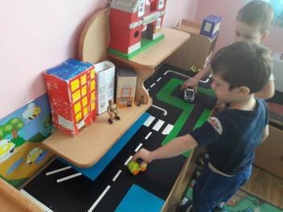
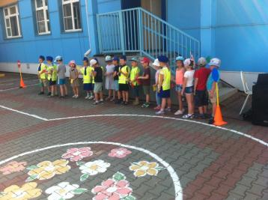
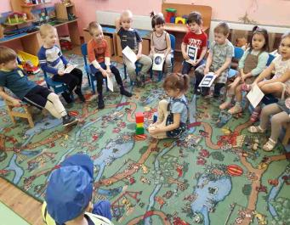
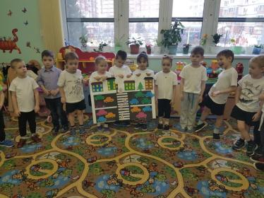

Slide 21
На территории детского сада ребенок проводит много времени. От того, насколько она будет ухоженной, красивой, разумно спланированной, периодически обновляющейся, совмещающей любование дарами природы с решением вопросов экологического, нравственного, физического, художественного воспитания, будет зависеть, каких детей мы воспитаем.
Оформление участка детского сада дает нашим воспитанникам возможность наблюдать, исследовать, проводить опыты, трудиться, а потом в театрализованной, музыкальной, изобразительной деятельности отражать свои впечатления от взаимодействия с природой.

Slide 22
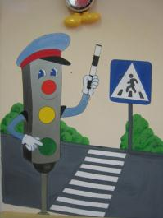
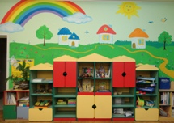
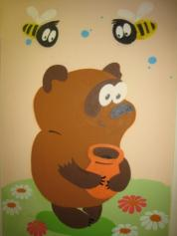
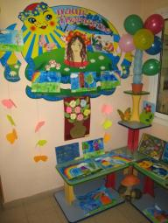
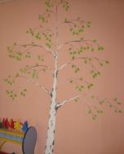
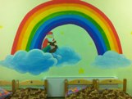
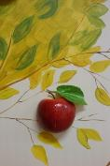
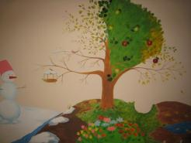
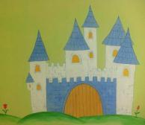
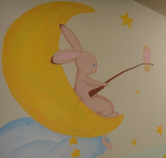
Нам важно оформление внутренних помещений

Slide 23
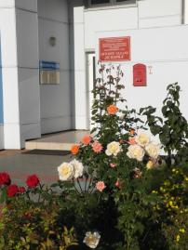
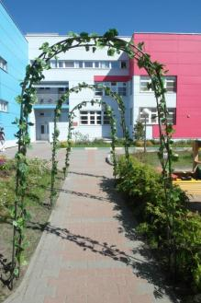
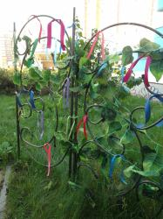
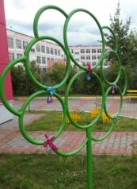
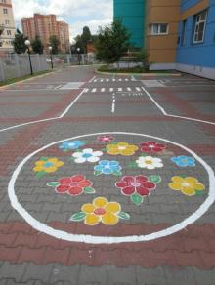
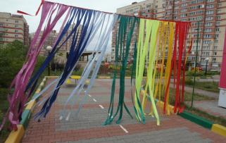
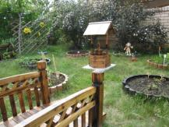
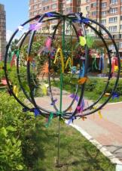
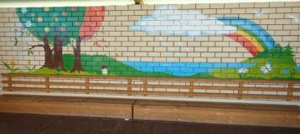
Нам важна территория детского сада

Slide 24
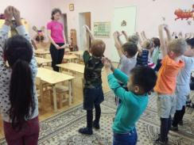
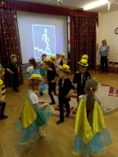
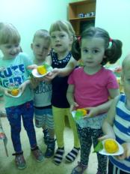
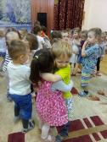
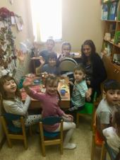
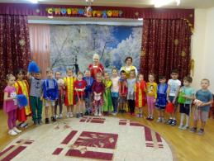
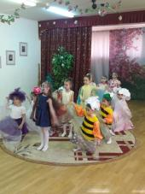
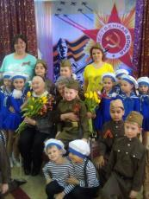
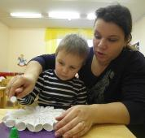
САМОЕ ГЛАВНОЕ ЛЮБОВЬ К ДЕТЯМ!

